Slide 1
Химическое загрязнение окружающей среды и его последствия
Учитель химии МКОУ СОШ №2 г. Артема
Данильченко Наталья Владимировна.

Slide 2
ПРОБЛЕМА ЗАГРЯЗНЕНИЯ | ИСТОЧНИКИ ЗАГРЯЗНЕНИЯ | ПОСЛЕДСТВИЯ ЗАГРЯЗНЕНИЯ | ПУТИ РЕШЕНИЯ ПРОБЛЕМЫ
ЗАГРЯЗНЕНИЕ ГИДРОСФЕРЫ
ЗАГРЯЗНЕНИЕ АТМОСФЕРЫ
ЗАГРЯЗЕНИЕ ЛИТОСФЕРЫ

Slide 3
АНТРОПОГЕННОЕ ЗАГРЯЗНЕНИЕ ОКРУЖАЮЩЕЙ СРЕДЫ

Slide 4
Загрязнение окружающей среды - это нежелательное изменение ее свойств в результате антропогенного поступления различных веществ и соединений.

Slide 5
ВИДЫ ЗАГРЯЗНЕНИЙ
ХИМИЧЕСКОЕ
ТЕПЛОВОЕ
РАДИОАКТИВНОЕ
БИОЛОГИЧЕСКОЕ
ШУМОВОЕ

Slide 6
В ЧЕМ ВЫ ВИДИТЕ ПРОБЛЕМУ ЗАГРЯЗНЕНИЯ АТМОСФЕРЫ НА ЗЕМЛЕ?
КАКИЕ «ГРЯЗНЫЕ ОТРАСЛИ ПРОИЗВОДСТВА ВЫ ЗНАЕТЕ?
ЧТО ЗНАЧИТ ТЕРМИН «ПАРНИКОВЫЙ ЭФФЕКТ»?
ЧЕМУ ЛУЧШЕ ОТДАТЬ ПРЕДПОЧТЕНИЕ: УРОВНЮ ЖИЗНИ ЛЮДЕЙ И ХОЗЯЙСТВЕННОМУ РАЗВИТИЮ СТРАНЫ ИЛИ СОСТОЯНИЮ ПРИРОДНОЙ СРЕДЫ?

Slide 7
ЗАГРЯЗНЕНИЕ ГИДРОСФЕРЫ

Slide 8
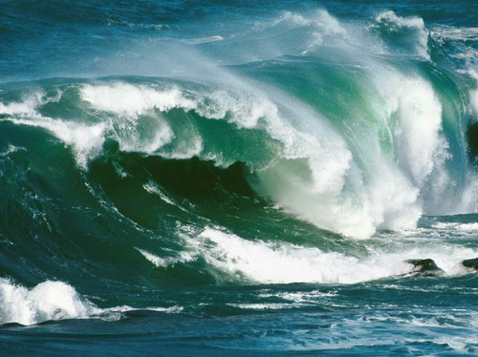

Slide 9
ГЛАВНЫМИ ИСТОЧНИКАМИ ЗАГРЯЗНЕНИЯ ЯВЛЯЮТСЯ
ПРОМЫШЛЕННОСТЬ
ТРАНСПОРТ
СЕЛЬСКОЕ ХОЗЯЙСТВО
КОММУНАЛЬНОЕ ХОЗЯЙСТВО

Slide 10
ГОДОВОЙ ОБЪЕМ СБРОСА СТОЧНЫХ ВОД
СТРАНЫ И РЕГИОНЫ | КОММУНАЛЬНЫЕ СБРОСЫ (КМ³/ГОД) | ПРОМЫШЛЕННЫЕ СТОЧНЫЕ ВОДЫ (КМ³/ГОД) | СЕЛЬСКОХОЗЯЙСТВЕННЫЕ СТОЧНЫЕ ВОДЫ (КМ³/ГОД)
СЕВЕРНАЯ АФРИКА | 3 | 4,5 | 35
СЕВЕРНАЯ АМЕРИКА | 46 | 265 | 115
ЮЖНАЯ АМЕРИКА | 10 | 24 | 15
АЗИЯ | 35 | 88 | 320
ЕВРОПА | 38 | 174 | 15
СССР (БЫВШЕЕ) | 18 | 105 | 80

Slide 11
НАИБОЛЕЕ ЗАГРЯЗНЕННЫЕ МОРЯ
СРЕДИЗЕМНОЕ
СЕВЕРНОЕ
КРАСНОЕ
ЖЕЛТОЕ
МЕКСИКАНСКИЙ И ПЕРСИДСКИЙ ЗАЛИВЫ

Slide 12
МЕРЫ ПО БОРЬБЕ С ЗАГРЯЗНЕНИЕМ ГИДРОСФЕРЫ
МЕХАНИЧЕСКАЯ И БИОЛОГИЧЕСКАЯ ОЧИСТКА ВОДЫ
ПРИМЕНЕНИЕ МАЛООТХОДНЫХ И БЕЗОТХОДНЫХ ТЕХНОЛОГИЙ
ПРИМЕНЕНИЕ ОБОРОТНЫХ СИСТЕМ ВОДОСНАБЖЕНИЯ

Slide 13
ЗАГРЯЗНЕНИЕ АТМОСФЕРЫ

Slide 14
Источники загрязнения атмосферы
Естественные
Извержение вулканов
Пыльные бури
Антропогенные
ТЭС
Металлургия
Химическая и нефтехимическаяотрасли
Целлюлозно-бумажная отрасль
Автомобильный транспорт

Slide 15
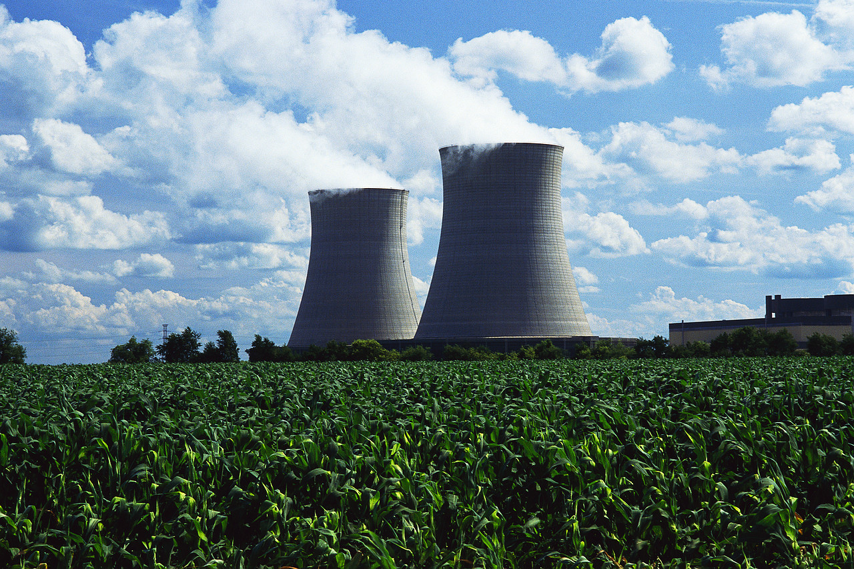

Slide 16
МЕРЫ ПО БОРЬБЕ С ЗАГРЯЗНЕНИЕМ АТМОСФЕРЫ
СОКРАЩЕНИЕ САМЫХ ВРЕДНЫХ ВЫБРОСОВ
ВНЕДРЕНИЕ НОВЫХ ТЕХНОЛОГИЙ: ИСПОЛЬЗОВАНИЕ СОЛНЕЧНОЙ, ВЕТРОВОЙ, ВОДНОЙ ЭНЕРГИИ

Slide 17
ЗАГРЯЗНЕНИЕ ЛИТОСФЕРЫ

Slide 18
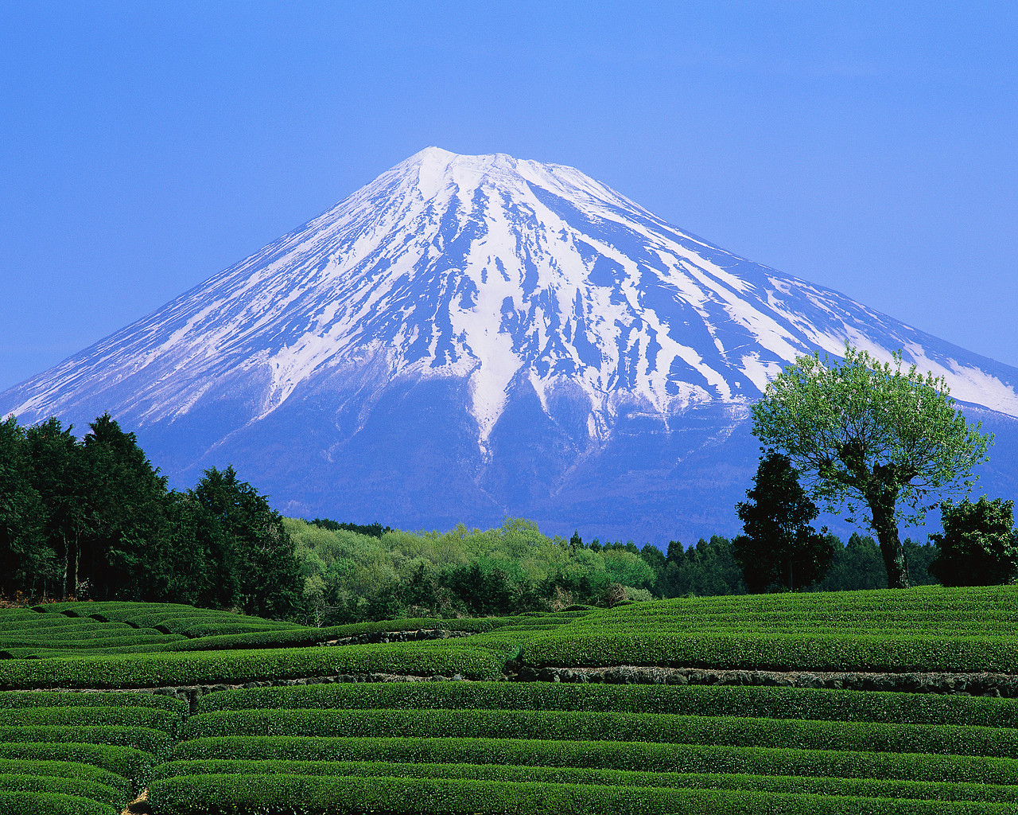

Slide 19
ОСНОВНЫЕ ИСТОЧНИКИ ЗАГРЯЗНЕНИЯ ЛИТОСФЕРЫ
ТВЕРДЫЕ ОТХОДЫ
ТОКСИЧНЫЕ ОТХОДЫ
ЗАХОРОНЕНИЕ РАДИАКТИВНЫХ ОТХОДОВ
НАРУШЕНИЕ ГОРНЫМИ ВЫРАБОТКАМИ ЗЕМЕЛЬ

Slide 20
НАИБОЛЕЕ «ГРЯЗНЫЕ» ОТРАСЛИ ПРОИЗВОДСТВА
ЭНЕРГЕТИКА
МЕТАЛЛУРГИЯ
ХИМИЧЕСКАЯ
ЦЕЛЛЮЛОЗНО-БУМАЖНАЯ

Slide 21
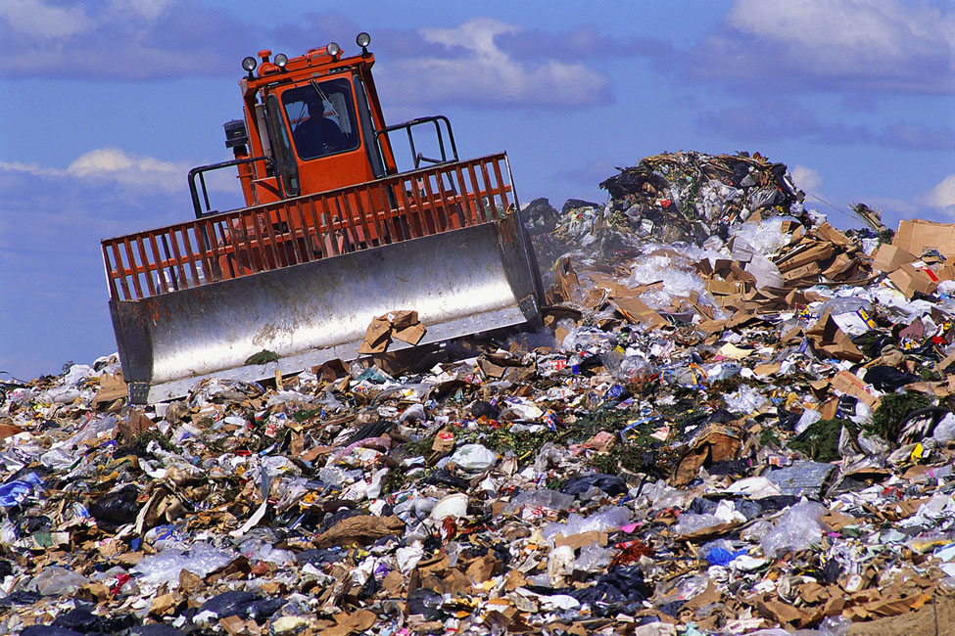

Slide 22
ПУТИ РЕШЕНИЯ ЗАГРЯЗНЕНИЯ ЛИТОСФЕРЫ
УМЕНЬШЕНИЕ МАТЕРИАЛОЕМКОСТИ ПРОИЗВОДСТВА
ПЕРЕРАБОТКА ОТХОДОВ
РЕКУЛЬТИВАЦИЯ ЗЕМЕЛЬ

